Slide 1


基础技术知识介绍

Slide 2
一、网络通信
1、tcp通信，有一个通俗的说法
三次握手
2、http，就是一次say hello
A:你好！
B:你好！

Slide 3
通信层需要注意的坑-----中间人
https、加密、签名、
程序逻辑加强验证机制
用户
服务器

Slide 4
常用的加密算法
MD5
加密效率最快，破解也最容易，一般会加盐来防破解
适用于生成请求指纹、密码加密这类不需要反解密的场景.密码加密时,一定要加盐
3DES
DES加密算法的升级版，强度更高速度更快
适用与大数据量的加密
AES
不同于上面三种，RSA是非对称加密算法
安全级别极高，按照现在计算机的计算速度128位的密钥，解密需要2千年
RSA
相对于DES安全系数更高，新一代的加密标准
试用场景同3des
适用于安全要求很高的地方，例如支付、登录（https就是RSA）
加密速度中等
加密速度中等
加解密速度极慢

Slide 5
网路层—会出现的异常
接入点
DNS解析异常(修改ip指向后无法及时生效)
Wifi授权
异常的http头信息(ua被串改或者乱码)
运营商
网络劫持(下载包替换劫持)
网络波动(光钎挖断、容量升级)
服务器
出口流量不够,数据阻塞
服务器防火墙（ip白名单等）

Slide 6
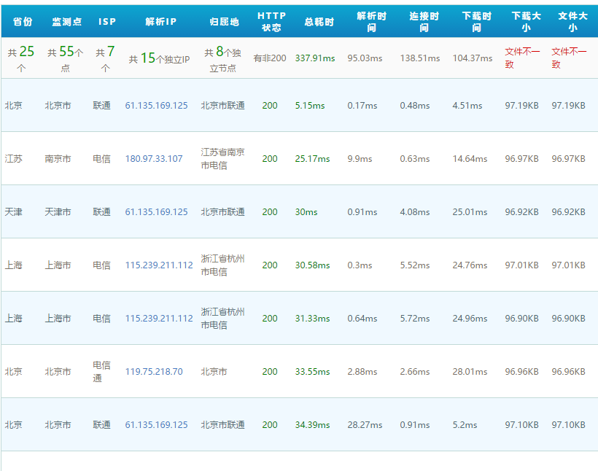
网络层监控数据
全国各个省市的网络访问情况
Api可用性

Slide 7
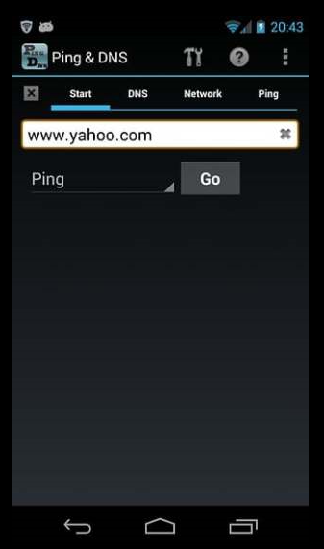
小工具推荐
网络问题排查小工具
各大应用商城搜索NetPING、PING

Slide 8
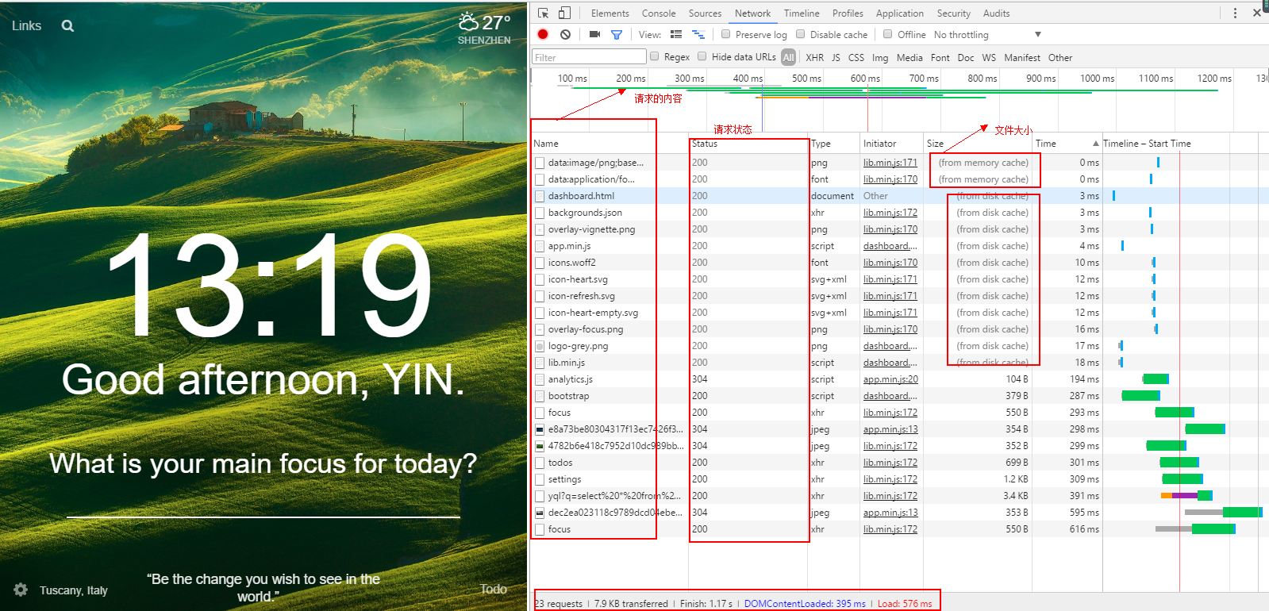
如何识别网页慢

Slide 9
关于http code
HTTP CODE | 释义 | 场景描述
200 | 正常
302 | 重定向 | 一般在页面直接跳转过度时出现
304 | 未变化 | 自从上次请求后，请求的网页未修改过。服务器返回此响应时，不会返回网页内容
403 | 禁止访问 | 一般pc的时候有可能用户随意输入URL路径，对于一些涉敏的路径理论上是需要设置成无法直接通过url访问的
404 | 页面找不到 | url错误会导致
500 | 服务器错误 | 一般是服务器容器（tomcat）异常
502 | 网关拒绝 | Slb、nginx层返回的
503 | 服务器宕机
403
404
500
502
503

Slide 10
服务器到底是什么鬼
大脑：cpu
体能：内存
胃和肚子：磁盘

Slide 11
服务器的性能指标公式
1、日PV（一天被访问多少次）
2、TPS:
通过PV计算TPS的公式就是80%的日PV，发生在T小时内
TPS平均值 =((PV*80%)/(24*60*60*40%))/服务器数量 = pv/s
TPS峰值 =(((PV*80%)/(24*60*60*40%))*1.6) /服务器数量= pv/s
Ps：按照5000万人，一天一次来算，一台服务器平均pv大概1200
峰值1900左右。
注：40%是算用户使用时长在一天内的占比，用户使用时长大概在9.6个小时（早上7-9， 中午：12-1点, 下午5-12）.
一般就压测数据来看单就静态页面，TPS大概能到1W+，简单数据库操作大概2K+的样子， 用Cache大概能到 5K+。
3、QPS：
每天80%的访问集中在20%的时间里，这20%时间叫做峰值时间
峰值qps=（总PV数*80%）/(每天的秒数*20%)
Ps：
假设tomcat接口ABC，执行时间=T ms
服务器cpu核数=N
并发能力qps=1s/T*1000*N
例如：登录接口响应是5MS，cpu=4核 并发===1/5*1000*4 = 800

Slide 12
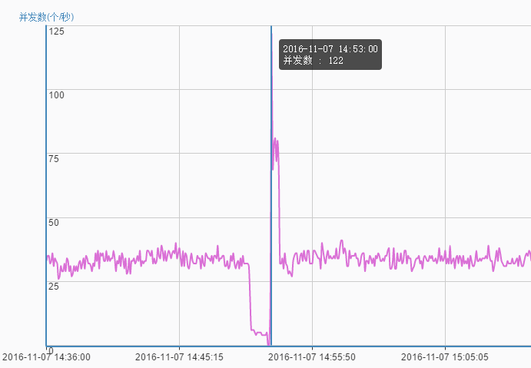
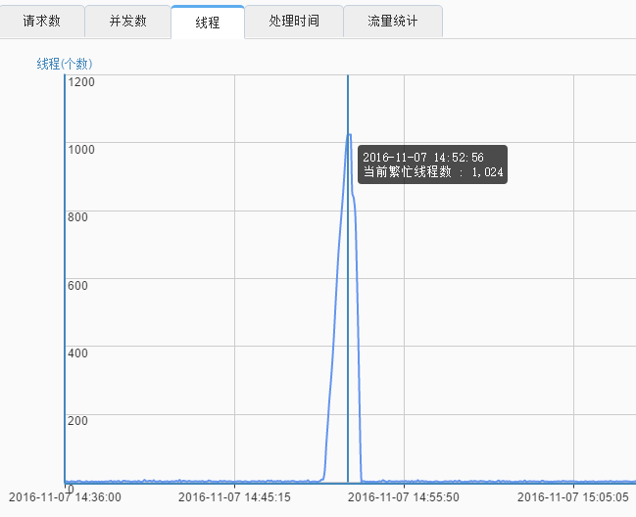
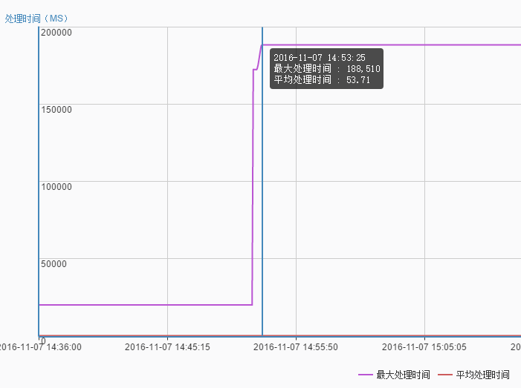
实际案例说明

Slide 13
Redis到底是什么
大胃王
优点：
1、能够快速的读写
2、集群部署后扩容简单
缺点：
1、数据丢失后恢复时间长
2、不能进行复杂的数据计算
经典适用场景：
1、秒杀的库存控制
2、用户信息缓存

Slide 14
结语
1024
1024是2的十次方
1GB=1024M，而1GB与1级谐音，也有一级棒的意思
草榴的发帖限制：每隔1024秒才可以发帖

